Slide 1
汇编语言简介
2023/11/24

Slide 2
概括
汇编语言是直接使用CPU的方法
软件的底层是汇编

Slide 3
CPU模型
指令集 (ISA)
寄存器 (register)
内存(memory)
I/O
System call
用很少的指令的组合来实现任何功能

Slide 4
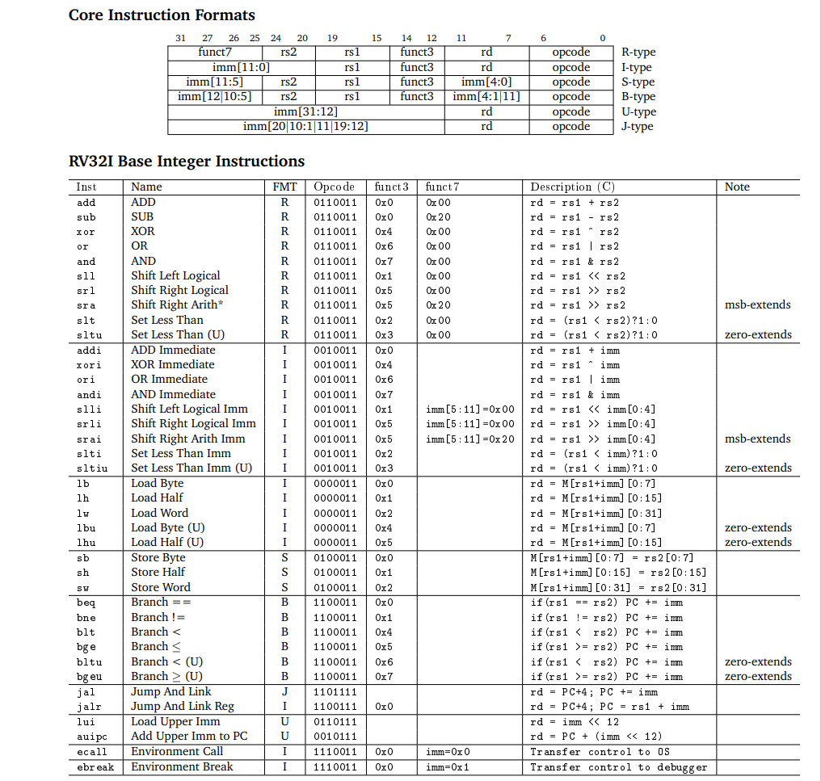
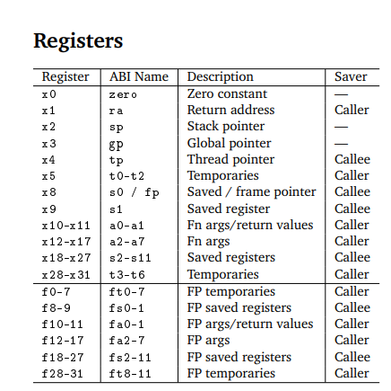
指令集
RISC-V

Slide 5
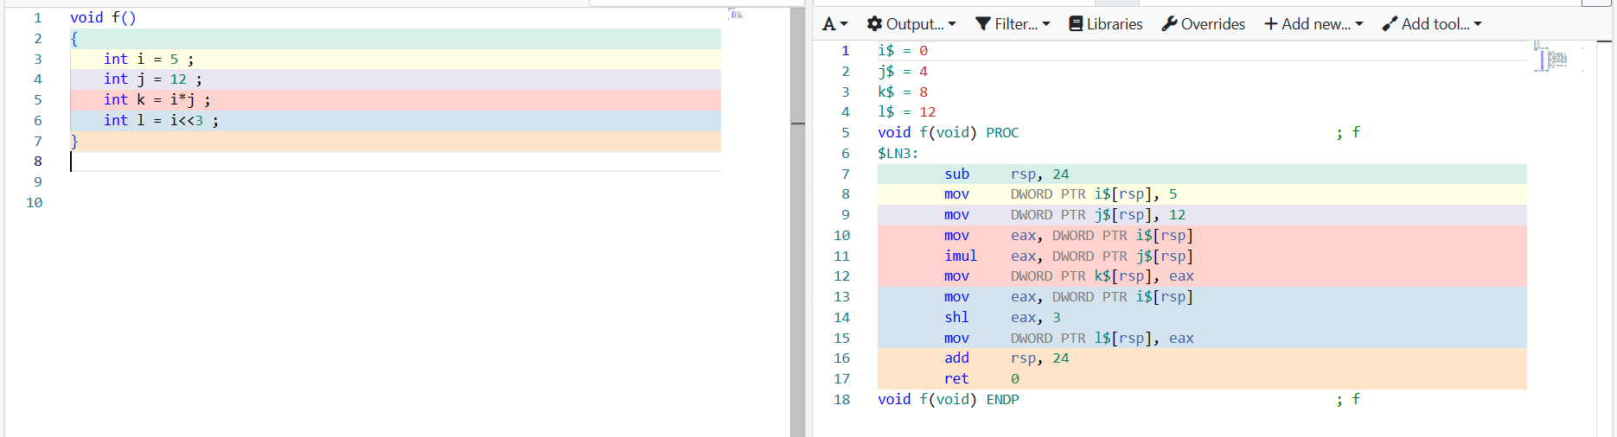
例子：计算
数字计算: 加减乘除
数位处理: and, or, shift

Slide 6
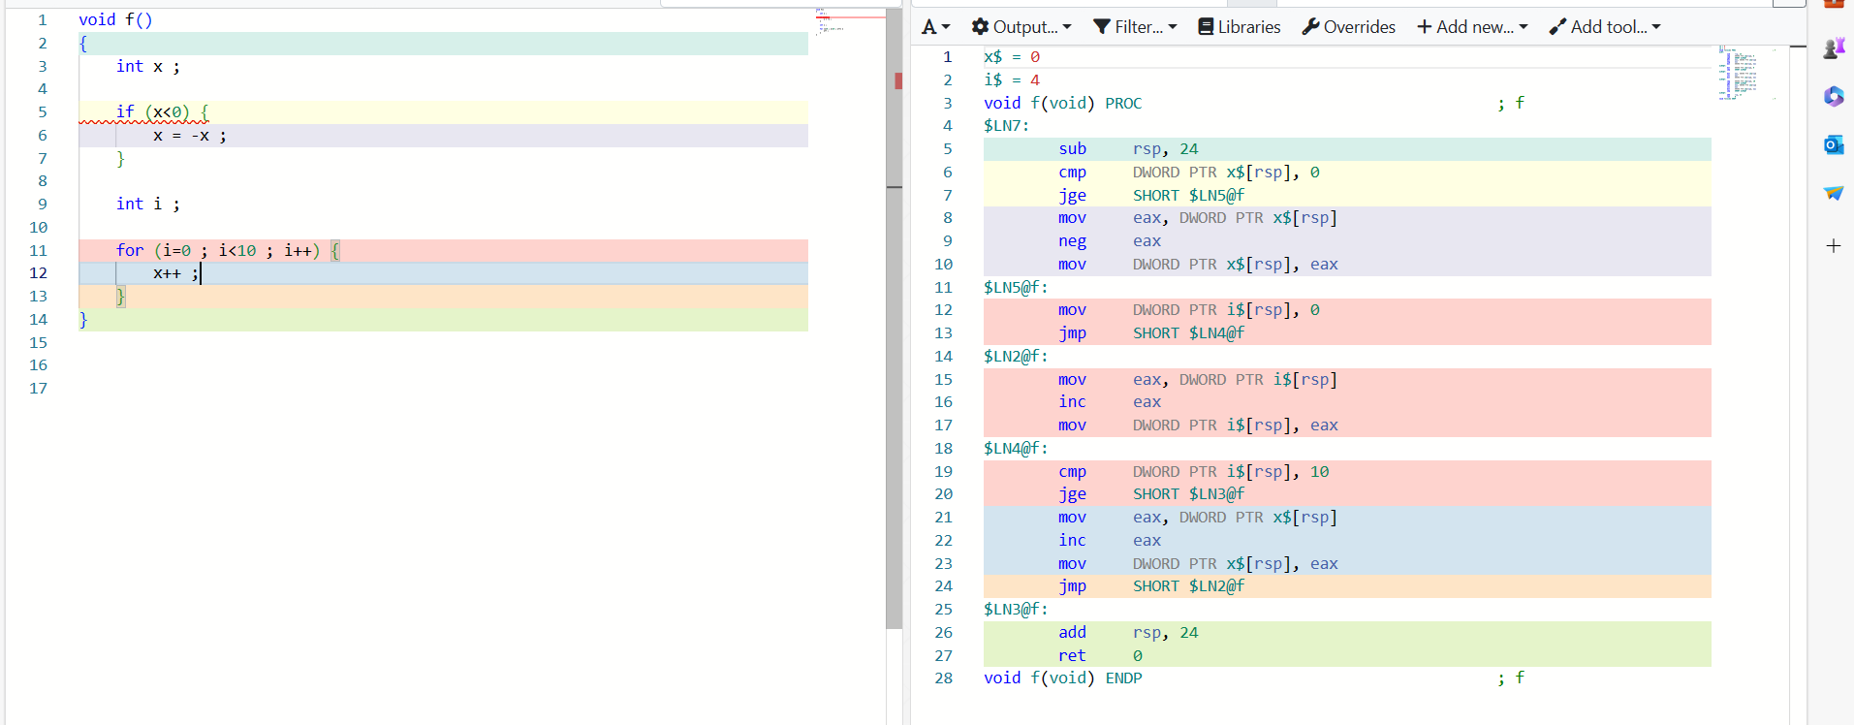
例子：跳动
有条件地改变程序的顺序

Slide 7
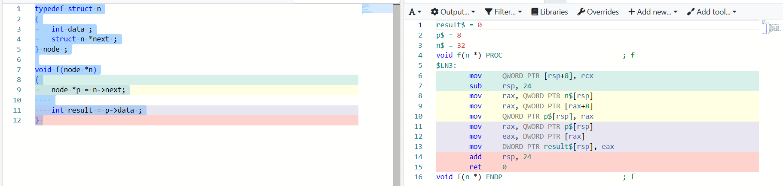
例子：数据结构
数据结构主要就是地址的处理
要特别小心区分地址和地址存的内容

Slide 8
例子：调用子程序
Calling convention
Stack
Data passing
Register preservation

Slide 9
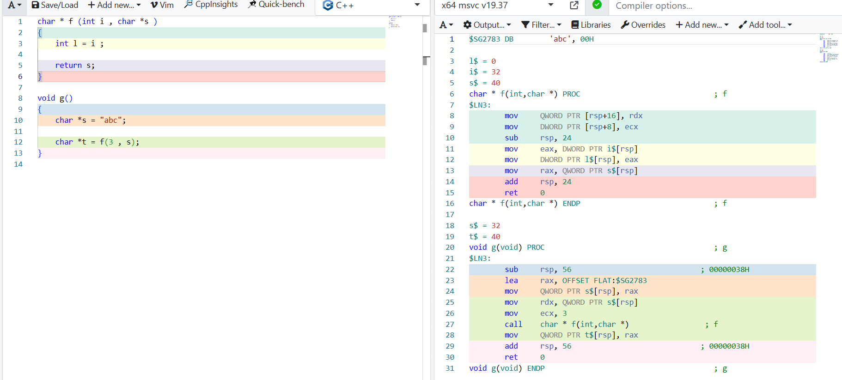
例子：调用子程序

Slide 10
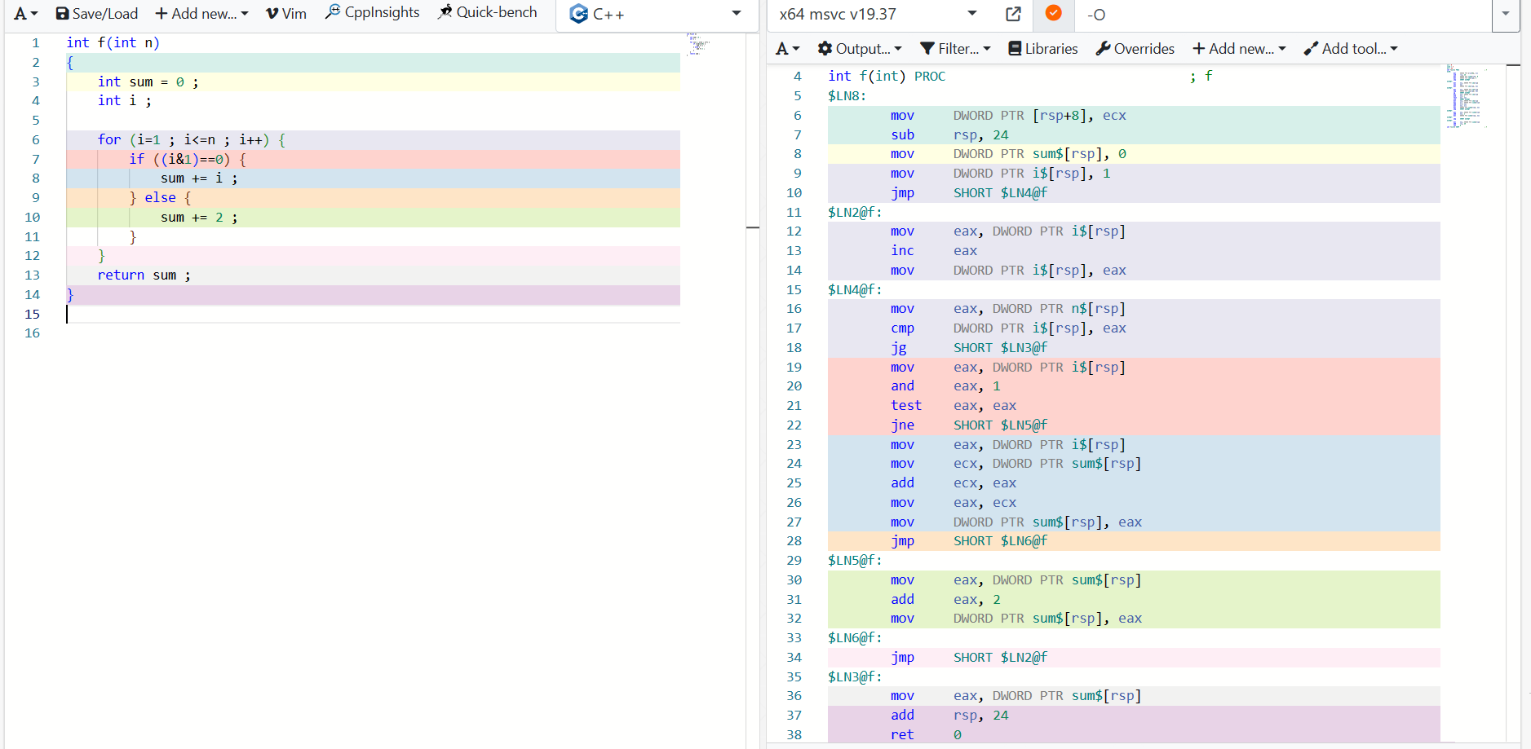
例子：综合

Slide 11
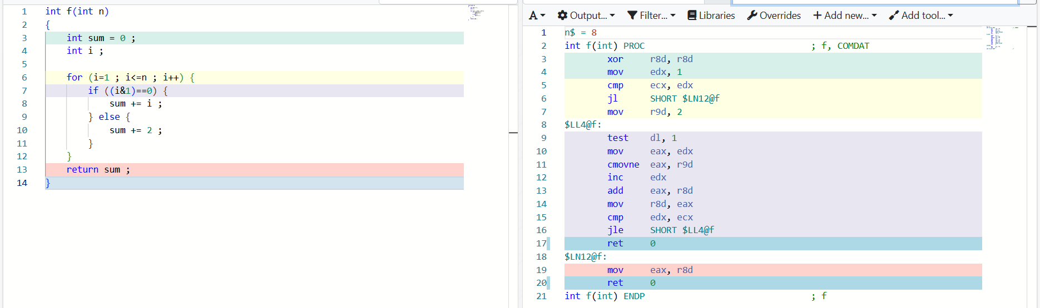
例子：编译器优化

Slide 12
总结：
汇编语言是直接调用CPU的指令集
有限的指令集通过编程有无限的组合
高层语言最终都通过汇编语言来执行

